Slide 1
Флора и фауна Србије и Балканског полуострва
9. предавање

Slide 2
ГЕОГРАФСКИ ПОЛОЖАЈ БАЛКАНСКОГ ПОЛУОСТРВА
Балканско полуострво се налази на Југоистоку Европе. Простире се између 35° и 46°53′ северне географске ширине и 13°23′ и 30° источне географске дужине. Географске границе су: на северу реке Дунав и Сава, на југу Средоземно море, на истоку и југоистоку Црно, Мраморно и Егејско море, на западу Јонско и Јадранско море. Балкан обухвата делове Словеније, Хрватску, Србију, Румунију, Бугарску, Босну и Херцеговину, Црну Гору, Албанију, Македонију, Грчку и делове Турске, а према неким ауторима и део Молдавије. Насељен је са око 53 милиона становника.

Slide 3
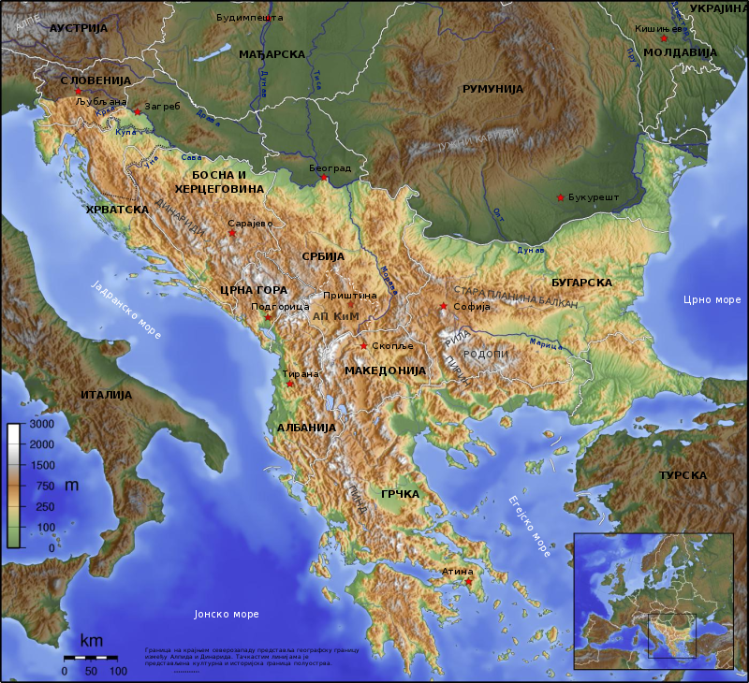
ГЕОГРАФСКИ ПОЛОЖАЈ БАЛКАНСКОГ ПОЛУОСТРВА

Slide 4
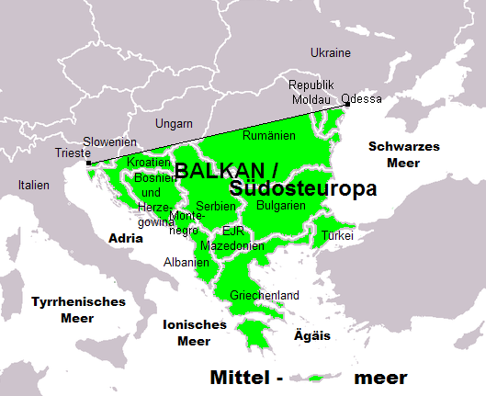
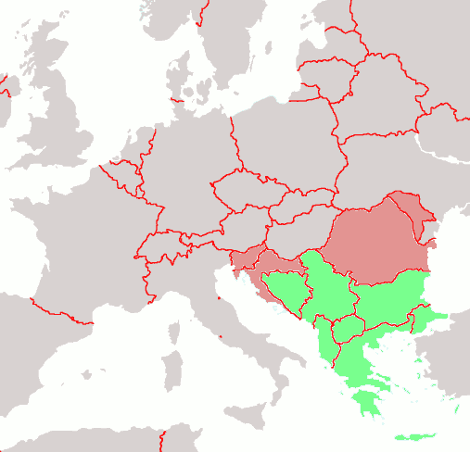
ГЕОГРАФСКИ ПОЛОЖАЈ БАЛКАНСКОГ ПОЛУОСТРВА

Slide 5
ФИЗИЧКО-ГЕОГРАФСКЕ КАРАКТЕРИСТИКЕ
У погледу рељефа Балкан је углавном планинско подручје испресецано многим долинама река, котлинама и крашким пољима. Од запада ка истоку протежу се планински ланци Динариди, Шар планина, Пиндус, планина Балкан и Карпати.
Копнене воде припадају црноморском сливу – река Дунав са притокама: Драва, Сава, Тиса, Морава; јадранско-јонском сливу припадају Неретва у Босни и Херцеговини и Хрватској и река Аспро у Грчкој. Егејском сливу припадају Вардар, Струма и Марица. Најзначајнија језера су Охридско, Преспанско и Скадарско

Slide 6
ГЕОЛОШКА ПРОШЛОСТ БАЛКАНСКОГ ПОЛУОСТРВА
Спада у геолошки најмлађе регионе Европе који је састављен пре 75 милиона година од више десетина делова који су били разбацани на ширем простору и који су се спојили и “залепили” за старије делове Европе
Разни зоогеографски мостови су стално повезивали и раздвајали територију Балкана са европским, афричким и азијским територијама током историје.
Због своје сложене геолошке прошлости, нарочито током смене ледених доба, сложеног рељефа и самим тим и климатских услова, Балканско полуострво одликује изузетно богатство врста живих бића од којих су многе ендемичне и реликтне.

Slide 7
КЛИМА
Клима је веома разноврсна и условљена географским положајем али више рељефом – високим планинским ланцима који чине да северни делови буду под утицајем средњеевропске климе:
Уз обале мора клима је средоземна – суптропска.
На планинама је заступљена планинска клима,
У долинама је умерено континентална.
Северније клима постаје изразито континентална.

Slide 8
ФЛОРА И ФАУНА БАЛКАНА
У складу са климатским условима, формирали су се и вегетациони појасеви, па уз средоземно приморје расте медитеранско растиње (чапарал), док према северу вегетација постепено прелази у листопадне шуме умерене зоне. У вишим планинским пределима букове шуме прелазе у четинарске шуме (тајга), док је изнад 2000 метара заступљено планинско растиње типа тундре.
Према северу са опадањем надморске висине поново се јављају листопадне шуме, које у Панонској низији прелазе у степу.
Разноврсна фауна прати одговарајуће биљне биоценозе.

Slide 9
ФЛОРА И ФАУНА БАЛКАНА
На Балкану се може дефинисати чак девет флористичко-фаунистичких типова екосистема:
Медитеранско приморске шуме и макија
Медитеранске полупустиње
Понто-каспијске степе
Субмедитеранско-Балканске шуме
Балканско-Централно-европске шуме
Европске шуме типа тајге
Европске високопланинске стеновите тундре и влажне високопланинске ливаде
Медитеранске планинске шуме на стеновитој подлози
Јужнобалканске планинске травнате површине на сушној и стеновитој подлози

Slide 10
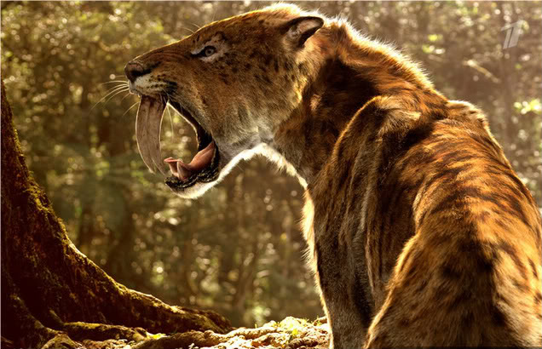
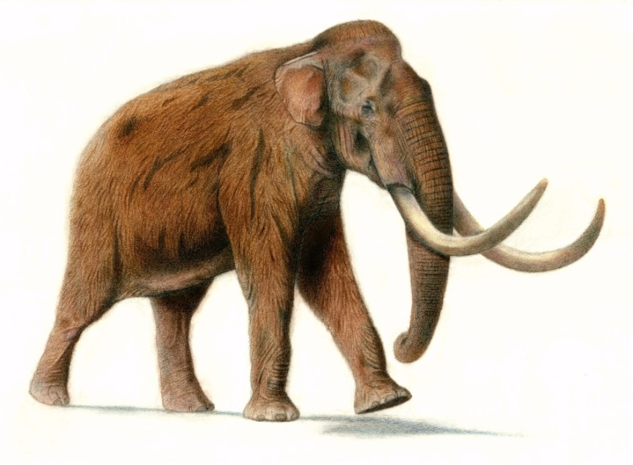
ИСТОРИЈА ФЛОРЕ И ФАУНЕ БАЛКАНСКИХ МЕШОВИТИХ ШУМА https://youtu.be/yqZM0CNA47k
Вегетација и фауна шумо-степе Балкана су претрпеле значајне промене током серије смена ледених доба (глацијација), па је некада ту живео сабљозуби тигар, степски мамут и носорог. У следећем периоду између ледених доба насељавају се лисица, вук, дивља свиња. Касније се на ово подручје шире четинарске бореалне шуме – смрча, бреза, бели бор и животиње које су до данас изумрле: мамут, пећински лав и хијена.

Slide 11
ФЛОРА БАЛКАНСКОГ ПОЛУОСТРВА
Тренутни живи свет Централне Европе потиче из Балканског региона, где су била уточишта (рефугијуми) флоре из периода пре леденог и леденог доба.
После леденог доба, ове врсте су населиле целу Европу при томе еволуирајући у нове врсте.
Балканско полуострво представља један од 153 центра светског биодиверзитета, док се високопланинска и планинска област у Србији, као део Балканског полуострва, налазе у једном од шест центара биодиверзитета европског континента.

Slide 12
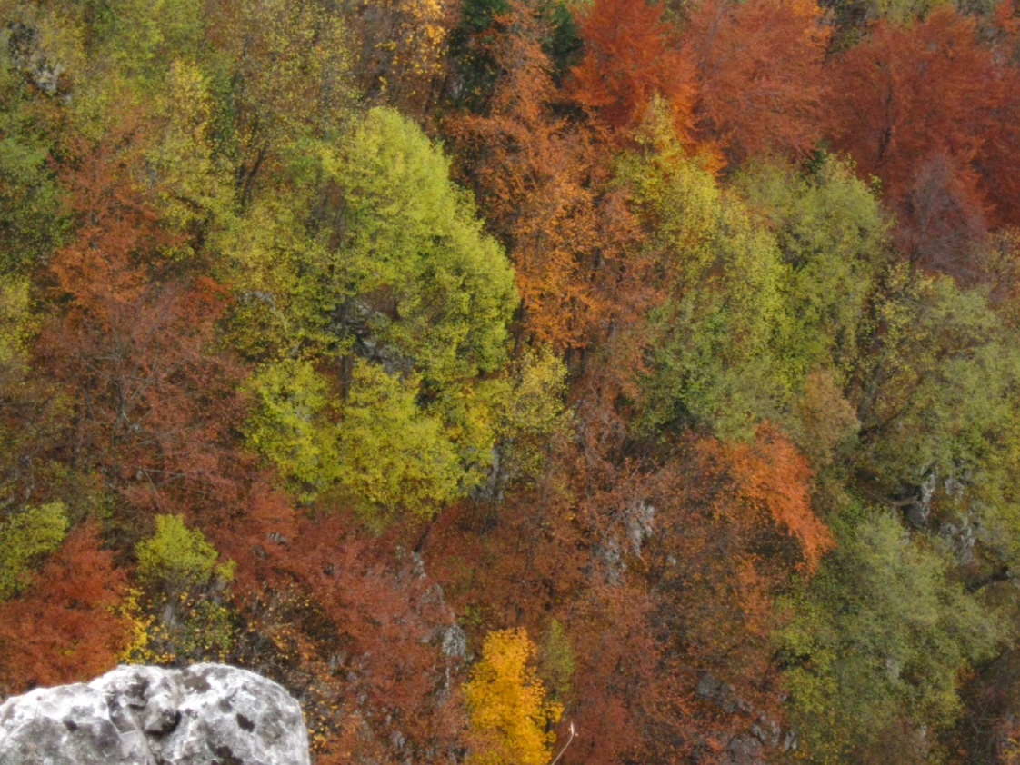
МЕШОВИТЕ ЛИСТОПАДНЕ ШУМЕ БАЛКАНА
Екорегион балканских мешовитих шума сматра се веома угроженим. Најзаступљеније су шуме које граде листопадне врсте храстова (сладун, цер, медунац), мешане шуме са грабом, као и букове шуме, или мешане шуме букве и четинара (јела, смрча). Шуме су углавном отвореног склопа на нижим надморским висинама, са
довољно размакнутим
стаблима да омогуће
развијање нижих
спратова (жбунови,
приземне зељсате
биљке и маховине).

Slide 13
ФАУНА БАЛКАНСКОГ ПОЛУОСТРВА
Биогеографски сложен регион где су утицаји рељефа, климе и геолошке историје допринели богатству фауне
Зато је ово центар специјације за многе врсте животиња – одавде су се шириле по Европи и еволуирале нове врсте, а пуно је и ендемичних врста. Зато се може рећи да Балкан представља средиште тзв. ЕВОЛУЦИОНЕ ЕКСПЛОЗИЈЕ и ширења врста (нарочито за многе врсте бескичмењака) које су се десиле у периодима између ледених доба.

Slide 14
ЕНДЕМИЧНЕ ВРСТЕ ЖИВОТИЊА БАЛКАНСКОГ ПОЛУОСТРВА
Ендемичне врсте бескичмењака:
130 ендемичне врсте ваљкастих глиста, 87 врста псеудоскорпија, 379 врста паука, итд.
Ендемичне врсте кичмењака Балканског полуострва:
Стара језера (као што је Охридско), која су била дуго изолована, имају највише ендемичних врста риба у палеарктичкој области и са њим се могу поредити Бајкалско и Каспијско језеро

Slide 15
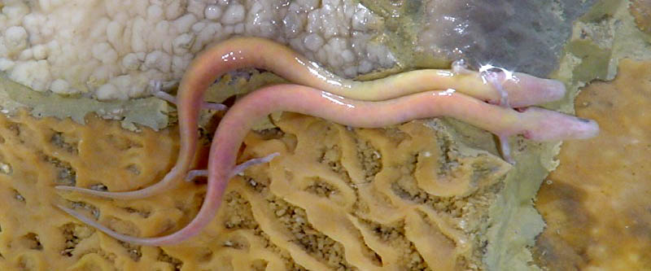
ЕНДЕМИЧНЕ ВРСТЕ ЖИВОТИЊА БАЛКАНСКОГ ПОЛУОСТРВА
Међу 33 ендемичне врсте водоземаца најпознатија је човечја рибица, водоземац који се може наћи у подземним потоцима Словеније, Истре, Хрватске, Босне.
Ендемична је и 71 врста гмизаваца.
Балканска фауна птица је једна од две најбогатије у Европи (друга је на Пиринејском полуострву). На Балкану се гњезди око 300 врста птица.
Човечја рибица

Slide 16
ФЛОРА И ФАУНА СРБИЈЕ
Колика је разноврсност флоре и фауне Србије?
На територији која заузима свега 0.87% површине Европе живи
• 18% васкуларних (виших) биљака Европе;
• 16% рибље фауне Европе; • 16% фауне водоземаца и гмизаваца Европе; • 66% врста птица Европе; • 43% врста сисара Европе
Највећи диверзитет врста и највећи број ендемичних врста је заступљен у високим планинама Србије.
1.5% свих биљних врста у Србији су ендемичне за Србију (59 врста), а 15% или 547 врста су ендемичне за Балкан. Уједно су то и најчешће угрожене и заштићене врсте.

Slide 17
ФЛОРА СРБИЈЕ
Србија спада у средње шумовите државе, али је у Војводини свега 7% територије под шумом, док је у остатку Србије око 40% под шумом. Од 49 врста дрвећа, доминирају листопадне врсте и то букове; поред букве, заступљено је и неколико врста храста, граб и багрем). Има свега 9 четинарских врста: најчешће су смрча, црни и бели бор, јела.

Slide 18
ЕНДЕМИЧНЕ БИЉКЕ СРБИЈЕ
Балканских ендемита у Србији има 547, док у локалне ендемите спада 59 врста ‒ расту само у Србији и нема их у окружењу.
Биљне врсте које успевају на само једном локалитету зову се стеноендемити.
Ртањска метвица може да се нађе само на планини Ртањ, а хајдучка трава краља Александра само на планини Ошљак. Госпина папучица расте на Сувој планини, али ње има и у другим земљама, на пример у Словенији.
Србија се издваја захваљујући врстама као што су чувена Панчићева оморика, која је ендемореликтна врста, затим Наталијина рамонда и српска рамонда.

Slide 19
УГРОЖЕНЕ И ЗАШТИЋЕНЕ БИЉНЕ И ЖИВОТИЊСКЕ ВРСТЕ СРБИЈЕ
У Србији постоји 215 врста биљака и 429 врста животиња које су као природне реткости стављене под најстрожи степен заштите државе. Међу угроженим животињама је 273 врста птица, као и 66 врста сисара. Заштићена је и 41 врста бескичмењака, 34 врсте инсеката и 15 врста риба.
Као и већина земаља, Србија има своје ЦРВЕНЕ КЊИГЕ у којима се налазе листе и описи угрожених врста.

Slide 20
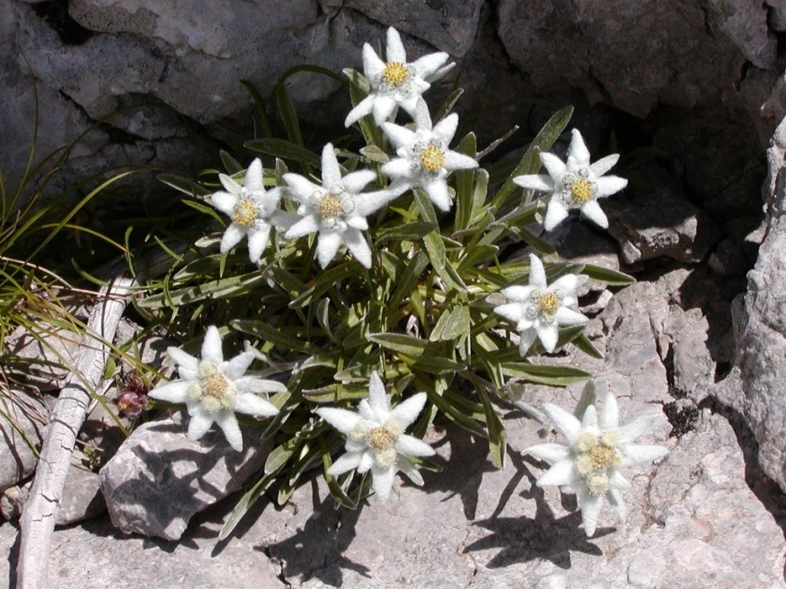
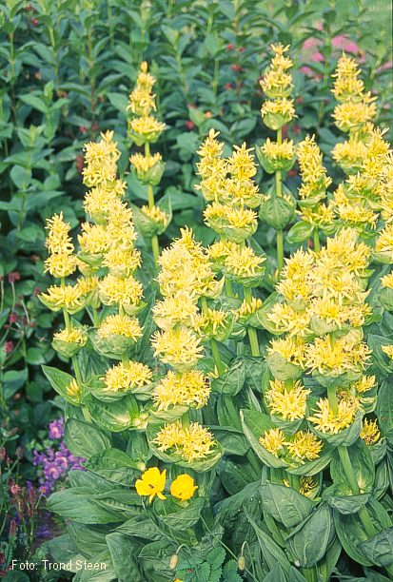
УГРОЖЕНЕ И ЗАШТИЋЕНЕ БИЉКЕ СРБИЈЕ
Runolist (Leontopodium alpinum)
Runolist (Leontopodium alpinum)
Ovo je veoma retka i zaštićena biljka ne samo kod nas već i u čitavoj Evropi. Može se naći samo na veoma nepristupačnim, kamenitim, planinskim liticama. Kod nas se može naći samo na Kopaoniku i Mučnju.
Žuta lincura (Gentiana luteа)a)
Koristi se već više od 2000 godina kao izuzetno lekovita biljka. Nekontrolisano branje posle II svetskog rata dovelo je do toga da postane ugrožena i zaštićena vrsta. Raste na jako nepristupačnim, planinskim, kamenitim terenima.

Slide 21
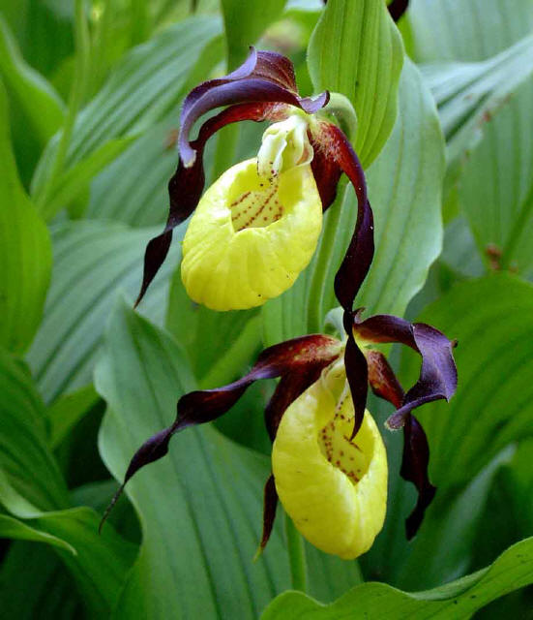
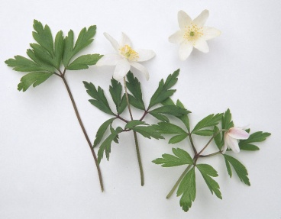
УГРОЖЕНЕ И ЗАШТИЋЕНЕ БИЉКЕ СРБИЈЕ
Gospina papučica (Cypripedium calceolus)
Najlepša evropska orhideja raste u Srbiji samo na Suvoj planini. Zaštićena je od strane UNESKO-a kao svetska prirodna retkost.
Breberina (šumarica, otrov-sasa)
Zaštićena je biljna vrsta samo u Vojvodini gde je retka biljka. Česta je u šumama hrasta, jasena, graba i bukve kao što se redovno javlja i u četinarskim šumama. Otrovna je biljka.

Slide 22
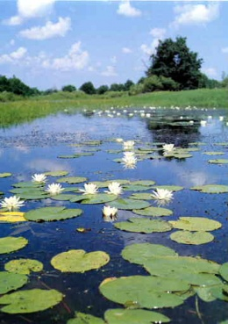
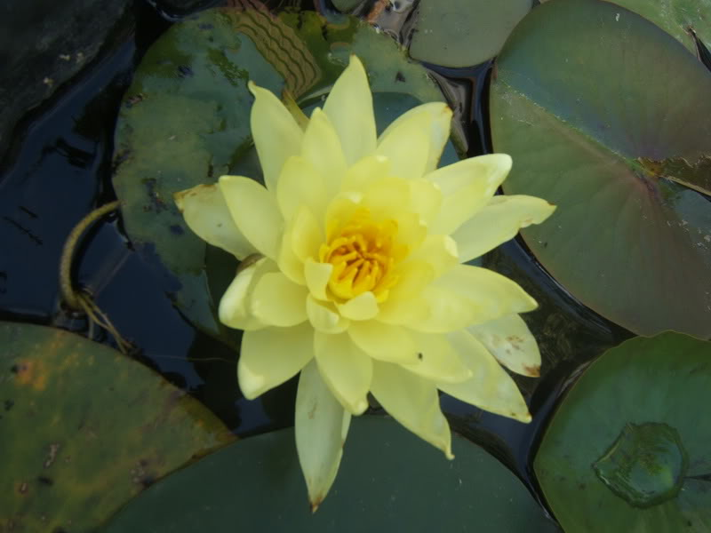
УГРОЖЕНЕ И ЗАШТИЋЕНЕ БИЉКЕ СРБИЈЕ
Бели локвањ
Бели локвањ је водена биљка са пливајућим листовима и цветовима . Данас је биљка пред истребљењем због уништавања њеног природног станишта – мочвара, које се убрзано исушују
Жути локвањ
Цвета од априла до септембра. Зову га још и жути лопоч и жути плутњак.. Расте где и бели локвањ – на површини ћих вода. Строго је заштићена врста.

Slide 23
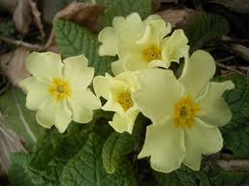
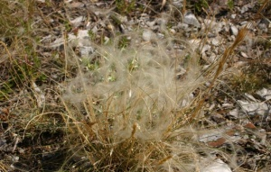
УГРОЖЕНЕ И ЗАШТИЋЕНЕ БИЉКЕ СРБИЈЕ
Јагорчевина
Спада у угрожене врсте, бере се због лепих цветова.
Ковиље
Ретка врста која се може наћи у Панонској низији, нпр у Делиблатској пешчари

Slide 24
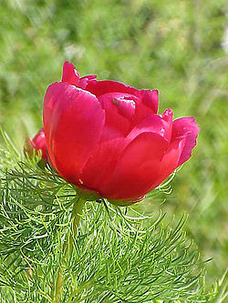
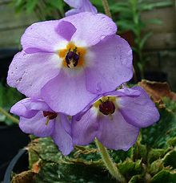
УГРОЖЕНЕ И ЗАШТИЋЕНЕ БИЉКЕ СРБИЈЕ
Степски божур
Лековита биљка упадљиво црвених цветова која расте на сувим песковитим стаништима Делиблатске прешчаре. Представља угрожену врсту и зато је заштићена
Ramonda serbica
Српска рамонда је остатак суптропске флоре Европе и Медитерана, ендемит централног Балкана. Биљку је открио Јосиф Панчић 1874. године у околини Ниша. Вишегодишња зимзелена зељаста биљка која расте на висинама 300-1000 метара, угрожена и заштићена врста

Slide 25
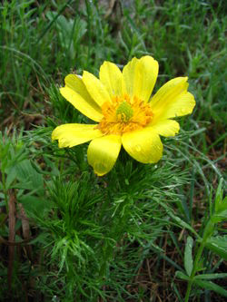
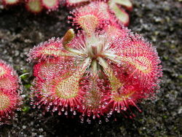
УГРОЖЕНЕ И ЗАШТИЋЕНЕ БИЉКЕ СРБИЈЕ
Гороцвет
Вишегодишња зељаста биљка педковитих станишта Делиблатске пешчаре и сувих ливада Војводине. Биљка је отровна али има и лековита својства, па је угрожена због брања.
Росуља
Карниворна биљка – биљка месождерка која расте на местима осиромашеним минералним материјама па то надокнађује протеинском исхраном хватајући инсекте помоћу листова на којима су жлезде које производе лепљиву течност

Slide 26
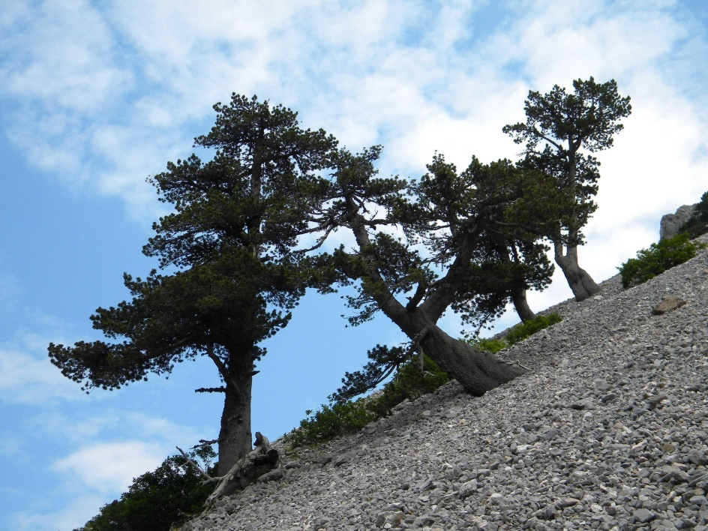
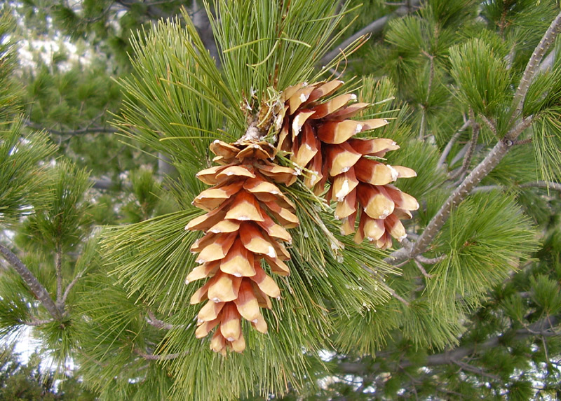
УГРОЖЕНЕ И ЗАШТИЋЕНЕ БИЉКЕ СРБИЈЕ
Муника
Четинар који насељава климатски најсуровија места на планинама. Достиже висину и до 30 метара, пречника стабла и до 1 метар
Молика
Четинар висине око 40м који је реликтни остатак терцијарне флоре и истовремено ендемична врста централних Балканских планина,

Slide 27
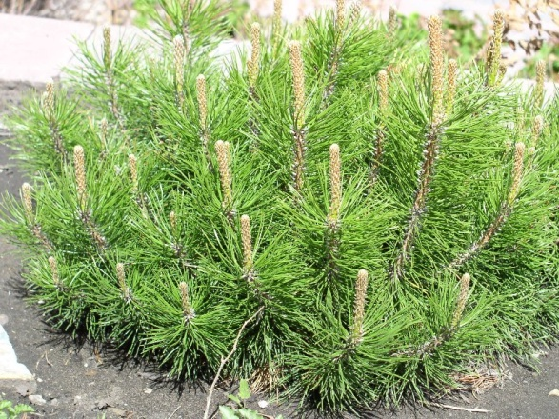
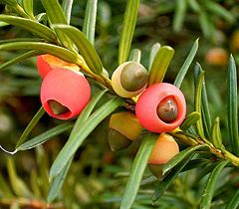
УГРОЖЕНЕ И ЗАШТИЋЕНЕ БИЉКЕ СРБИЈЕ
Бор кривуљ
Захваљујући свом развијеном корену овај четинар значајан је за спречавање ерозије земљишта у високим суровим планинским пределима. Није ендемит Балкана, јер га има и у другим планинским пределима Европе, али је заштићена врста
Европска тиса
Распрострањена је у Европи, северозападу Африке и југозападној Азији; четинарски жбун који расте у планинским пределима али се гаји и у парковима; отровна је, угрожена и заштићена врста

Slide 28
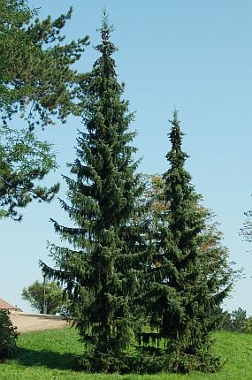
УГРОЖЕНЕ И ЗАШТИЋЕНЕ БИЉКЕ СРБИЈЕ
Панчићева оморика
Ендемична и реликтна врста (потиче из терцијара). За време леденог доба уточиште је нашла на Балкану. Име је добила по српском ботаничару Јосифу Панчићу који је открио на Тари 1875. године. У природи се може наћи само на подручју Подриња, западне Србије и источне Босне. Данас се гаји као парковско дрво. Четинар висок и до 50 метара.
Интересантно је да је врх Копаоника назван Панчићев врх али зато што је тамо сахрањен Јосиф Панчић, а не зато што се тамо може наћи ова врста оморике.

Slide 29
УГРОЖЕНЕ ЖИВОТИЊСКЕ ВРСТЕ СРБИЈЕ
У Србији постоји 429 угрожених врста животиња које су стављене под најстрожи режим заштите државе. Међу њих спада 273 врсте птица и 66 врста сисара. Заштићена је и 41 врста бескичмењака, 34 врсте инсеката и 15 врста риба. Међу најпознатије заштићене животињске врсте у Србији спадају:
Инсекти: Бубамара, лептир ластин репак, вилин коњиц, тиски цвет, јеленак,
Речни рак
Водоземци: црни даждевњак
Птице: Црна и бела рода, белоглави суп, све врсте лабудова, велика дропља, велики тетреб, орао крсташ, поједине врсте пеликана,
Сисари: јазавац, јеж, видра, балкански рис, шарени твор

Slide 30
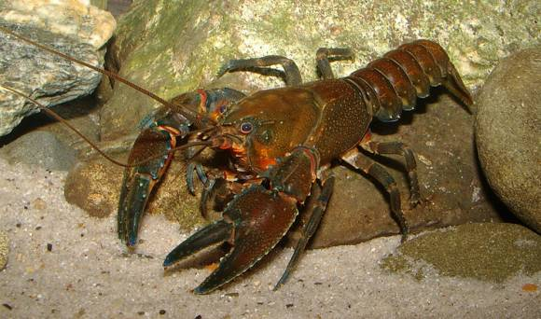
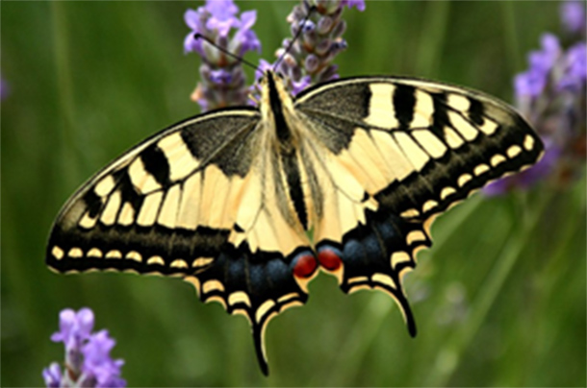
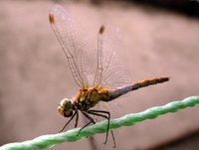
УГРОЖЕНЕ ЖИВОТИЊСКЕ ВРСТЕ СРБИЈЕ
Речни рак
Обитава у чистим водама, незагађеним органским материјама
Ластин репак
Вилин коњиц
Ларва живи у води и велика је грабљивица
Одрасли инсект живи поред воде и храни се комарцима

Slide 31
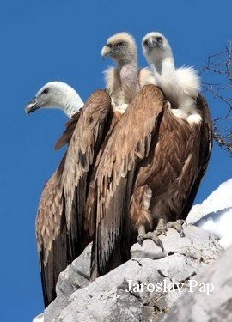
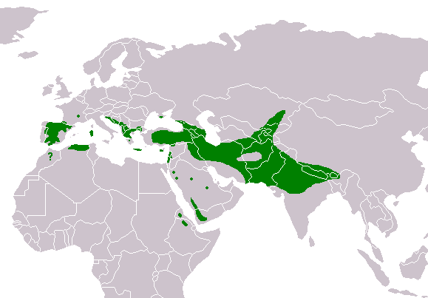
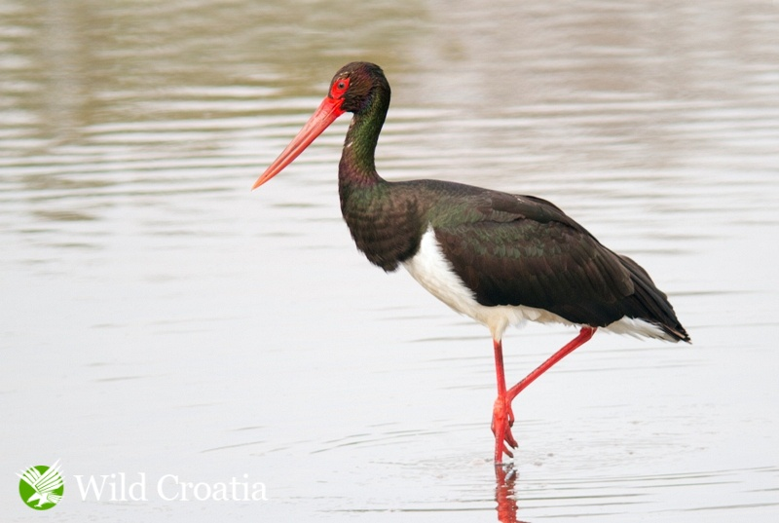
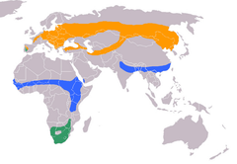
УГРОЖЕНЕ ЖИВОТИЊСКЕ ВРСТЕ СРБИЈЕ
Белоглави суп
На западу Србије – планина Златар;
Иначе је раширен у Европи и Блиском Истоку; угрожена је врста, али бројност расте
Црна рода
У влажним и мочварним стаништима, птица селица; ретка код нас

Slide 32
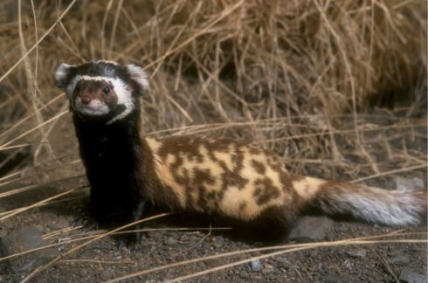
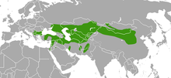
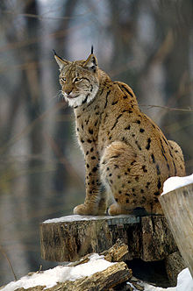
УГРОЖЕНЕ ЖИВОТИЊСКЕ ВРСТЕ СРБИЈЕ
Шарени твор
Има га у Азији и Европи, а код нас на Копаонику и на Косову
Балкански рис
Остало је свега око 100 јединки на Балкану – критично угрожена врста; код нас живи на Шар планини и Проклетијама

Slide 33
НЕСТАЛЕ ЖИВОТИЊСКЕ ВРСТЕ СРБИЈЕ
На територији Србије као нестале врсте сматрају се црни лешинар, бела кања, мала дропља, орао брадан, тетреб ружевац и многе друге.
Мала дропља Тетреб ружевац Бела кања Орао брадан

Slide 34
Заштита и очување биодиверзитета
1. Корак у заштити: формирање ЦРНИХ (списак изумрлих врста) и ЦРВЕНИХ књига - садрже податке о особинама врсте, степену угрожености, факторима угрожавања, као и
предлоге мера за њену заштиту. Црвене књиге су научна основа за покретање конкретних видова заштите угрожених врста.
У њима су угрожене врсте сврстане у категорије предложене од стране Међународне уније за заштиту природе (International Union of the conservation of Nature – IUCN).
2. Корак у заштити:
Ретке и угрожене врсте из ових публикација су заштићене законом. За те врсте постоји забрана коришћења, уништавања и предузимања других активности којима би се могле угрозити оне саме или њихова станишта (забрана брања, сакупљања, сечења или чупања из корена – биљке и забрана хватања, заробљавања, убијања или озлеђивања животриња, уништавање или сакупљање њихових јаја, приказивање у комерцијалне сврхе и слично).

Slide 35
ЗАШТИТА И ОЧУВАЊЕ БИОДИВЕРЗИТЕТА
Проглашавањем њихових станишта за строге природне резервате, у којим влада посебан режим и у којима је активност људи сведена на најмању меру, представља најефикаснији начин заштите угрожених врста.
Најсложенији али и најобухватнији облик заштите природе су национални паркови, у чијем се оквиру налази већи број резервата.

Slide 36
НАЦИОНАЛНИ ПАРКОВИ СРБИЈЕ
Подручја природног и културно-историјског значаја под заштитом државе; представља највиши облик заштите
Ово су подручја са већим бројем разноврсних природних екосистема од националног значаја, истакнутих одлика и културног наслеђа у коме човек живи усклађено са природом. Намењен је очувању постојећих природних вредности и ресурса, укупне предеоне, геолошке и биолошке разноврсности, као и задовољењу научних, образовних, духовних, естетских, културних, туристичких, здравствено-рекреативних потреба и осталих активности у складу са начелима заштите природе и одрживог развоја.
У националним парковима дозвољене су активности којима се не угрожава изворност природе, као и обављање делатности у функцији образовања, здравствено-рекреативних и туристичких потреба, наставка традиционалног начина живота локалних заједница, на начин којим се не угрожава опстанак врста, природних екосистема и предела”

Slide 37
НАЦИОНАЛНИ ПАРКОВИ СРБИЈЕ
Постоји пет националних паркова:
Фрушка Гора
Ђердап
Тара
Копаоник и
Шар планина

Slide 38
НАЦИОНАЛНИ ПАРК ФРУШКА ГОРА
Међу његове највеће вредности се убрајају листопадне шуме китњака, граба и букве, као и фрагменти степске вегетације
17 манастира

Slide 39
НАЦИОНАЛНИ ПАРК КОПАОНИК
Смештен у Централној Србији
Представља један од центара биодиверзитета и станиште многих ендемских, ретких, угрожених и заштићених врста
Његово богатство чине мешовите шуме смрче, јеле, букве и јавора, где се посебно издвајају старе шуме смрче („балканска тајга“), субалпијске заједнице патуљасте смрче и полегле клеке, као и кречњачке литице које су станиште ретких биљака попут рунолиста. Такође су и тресаве станиште ретких врста.
Копаоник је место на коме се могу наћи примерци ендемске флоре као што су Копаоничка чуваркућа (Sempervirum Kopaonicense), Панчићева поточарка (Cardamine Pancicii) и копаоничка љубичица (Viola Copanicensis).
Од многобројних животињских врста најзначајнији су сиви соко (Falco Peregrinus), златни орао (Aquila Curvirostra), сова (Bubo Bubo), дивља мачка (Felis Silvestris) и јелен (Capreolus Capreolus).

Slide 40
НАЦИОНАЛНИ ПАРК ЂЕРДАП
Највеће природне вредности су мешовите листопадне прашуме које чине орах, мечја леска, копривић и буква, као и шибљаци јоргована. Такође, кречњачке литице представљају станиште ретким биљкама, а речни ток Дунава је станиште ретким рибама: јесетре и моруне. У оквиру овог парка се налази и Лепенски Вир, археолошко налазиште. Ђердап је највећи национални парк Србије.

Slide 41
НАЦИОНАЛНИ ПАРК ТАРА
Највеће природне вредности овог парка су шуме панчићеве оморике, прашуме букве, јеле и смрче, као и тресава окружена поменутом шумом панчићеве оморике.

Slide 42
НАЦИОНАЛНИ ПАРК ШАР ПЛАНИНА
Највеће вредности Шар-планине су очуване шуме молике и мунике, али и мешовите листопадне шуме које представљају станиште балканског риса. Ту су и жбунасте заједнице бора кривуља, а високопланински региони и серпентински камењари су станишта ретких биљака. На Шари се налазе и леднички циркови са глацијалним језерима

